Slide 1
k-means算法简介
计算机科学导论课程汇报
汇报人：计算 2101 张宗昊
答疑人：测控 1902 陈庆琳
滑动开启机器学习之旅
2021-12-20
Notes:
大家好，我是来自计算2101的张宗昊，今天我给大家带来的汇报课题是kmeans算法，答疑人是测控1902的陈庆琳。
下面开始我们今天的汇报

Slide 2
k-means算法简介
计算机科学导论课程汇报
汇报人：计算 2101 张宗昊
答疑人：测控 1902 陈庆琳
滑动开启机器学习之旅
2021-12-20

Slide 3
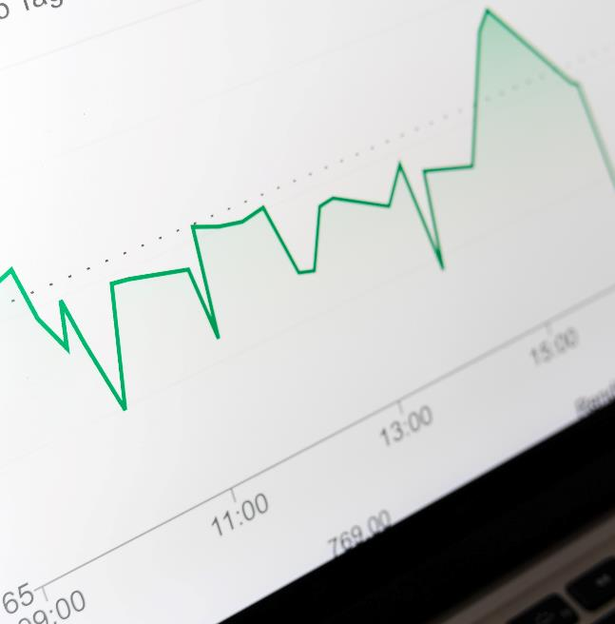
0 1
机器学习简介
0 2
聚类算法简介
0 3
k-means算法详解
0 4
k-means算法拓展

Slide 4
思维导图
k-means
无监督学习
聚类算法
分类任务
……
Text here
有监督学习
预测任务
机器学习
Notes:
Kmeans算法属于机器学习的范畴。我们将按照这条线为大家讲解一下kmeans的前导与具体知识。

Slide 5
机器学习简介
0 1
Introduction to machine learning

Slide 6
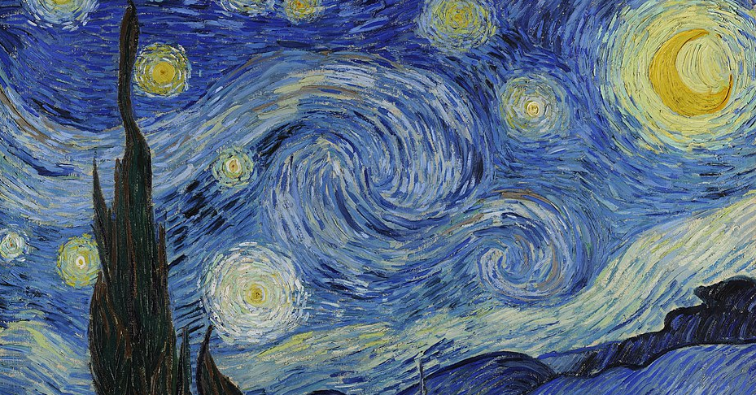

机器学习：赋予计算机“智慧”
机器学习是一门多领域交叉学科，涉及概率论、统计学、逼近论、凸分析、算法复杂度理论等多门学科。专门研究计算机怎样模拟或实现人类的学习行为，以获取新的知识或技能，重新组织已有的知识结构使之不断改善自身的性能。
——百度百科
分类：画作鉴别
预测：抖音推荐
Notes:
机器学习
机器学习是一类算法的总称，这些算法企图从大量历史数据中挖掘出其中隐含的规律，并用于预测或者分类。
关于分类任务，生活中常见的事画作的鉴别。如果我们给出很多副真画让机器去了解它们的笔锋、色彩搭配、绘画风格，那么当我们给出另一副画时，我们便可以让机器通过现有的学习来判断出这幅画真假。 关于预测任务：最典型的就是抖音推荐，当我们一直看某类视频时，它就会认为我们喜欢这一类视频，就会更多的推荐给我们这一类视频，这便是预测任务在生活中的应用，类似的还有很多：比如淘宝推荐、电影推荐等等…….

Slide 7
有监督学习 & 无监督学习
喜剧片
搞笑镜头
动作片
有监督学习
特点：样本有标签
?
打斗镜头
搞笑镜头
无监督学习
特点：样本无标签
?
打斗镜头
Notes:
有监督学习和无监督学习是机器学习的两种类别 。标签：即数据有明确的答案或类别。有监督学习：在给定有标签的数据进行分类 无监督学习：没有具体的答案 在没有标准的情况下进行
分类，若给电影进行分类，我们可以给出前9个电影的各类时长与电影的类别供机器去学习，并让它推断电影10的类型。这是有监督学习，而如果我们只给出时长而不给出电影的类型，而让它进行分类，这便是无监督学习。

Slide 8
聚类算法简介
0 2
Introduction to clustering algorithms
Notes:
聚类算法是通过无监督学习解决分类问题的一种重要算法。

Slide 9
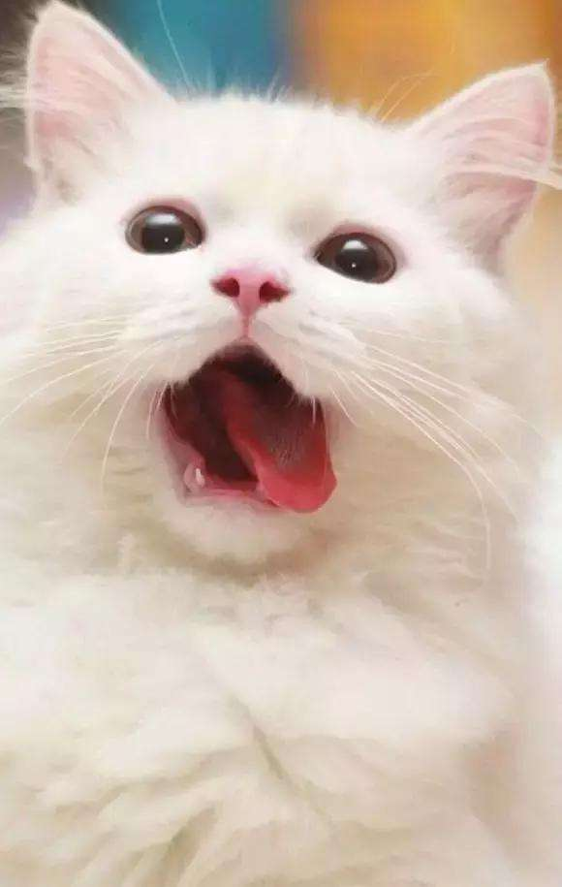

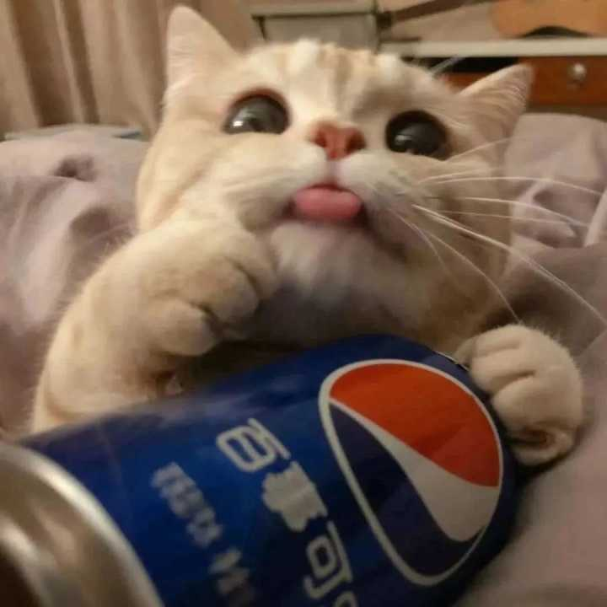
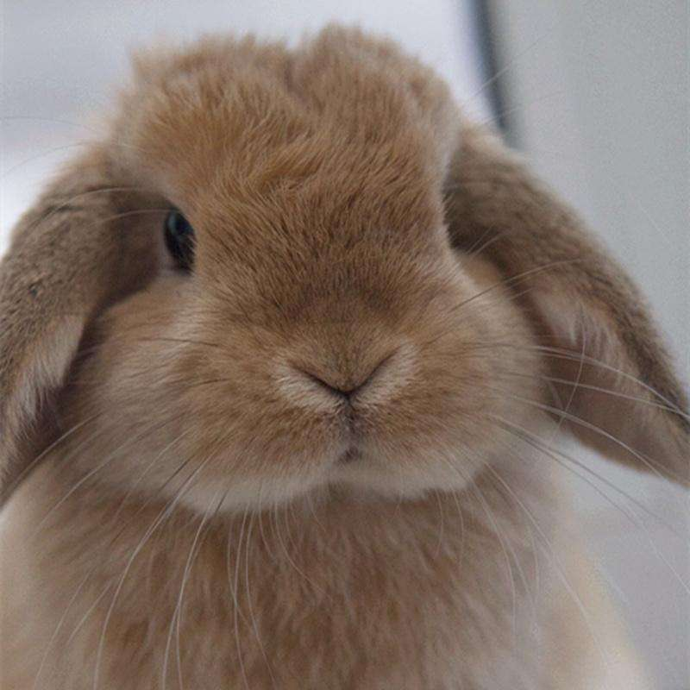
聚类算法：“物以类聚，人以群分”
耳朵
眼睛
胡须
舌头
皮毛
Notes:
聚类
将所有数据聚成一个个组 （恰当的提取每个组的特征） 让每个组都包含几种独有的特征。如何识别一只猫？
尝试提取猫的5组特征，通过对特征相同的动物的聚类，可以将猫或者猫科动物聚成一类。但是此时，我们不知道这群毛茸茸的东西是什么，我们只知道，这团东西属于一类，兔子不在这个类（耳朵不符合），飞机也不在这个类（没有皮毛）。正确特征的提取决定了算法是否有效。 在生活中 我们可以用它来反诈骗 （就是提取一些话术 语言 等来判断对方有没有可能是骗子）。

Slide 10
k-means算法详解
0 3
Detailed explanation of k-means
Notes:
Kmeans算法是聚类算法中的一种基础但非常重要的算法。

Slide 11
k-means算法步骤
Notes:
首先，面对一组没有标签的数据，我们要随机选择k个初始的中心点（图例选择了两个即k=2）。
而后对于每一个数据，我们要计算它与k个中心点的距离，并将自己归属于与它距离最近的中心点成为一类。
然后，对于第一次分开的各类，我们要再次进行更新中心点。类似与距离公式，我们要计算每一类中所有点的平均位置，并且将这个平均位置作为新的中心点在进行下一次的划分样本。
最后，我们每一次都重复上面的步骤，当分类的结果没有变化时，我们就认为分类结束，也就是kmeans算法的一次完成。

Slide 12
k-means算法步骤
01
随机选取初始中心点
X
X
Notes:
首先，面对一组没有标签的数据，我们要随机选择k个初始的中心点（图例选择了两个即k=2）。
而后对于每一个数据，我们要计算它与k个中心点的距离，并将自己归属于与它距离最近的中心点成为一类。
然后，对于第一次分开的各类，我们要再次进行更新中心点。类似与距离公式，我们要计算每一类中所有点的平均位置，并且将这个平均位置作为新的中心点在进行下一次的划分样本。
最后，我们每一次都重复上面的步骤，当分类的结果没有变化时，我们就认为分类结束，也就是kmeans算法的一次完成。

Slide 13
k-means算法步骤
01
随机选取初始中心点
X
02
划分样本类别
X
Notes:
首先，面对一组没有标签的数据，我们要随机选择k个初始的中心点（图例选择了两个即k=2）。
而后对于每一个数据，我们要计算它与k个中心点的距离，并将自己归属于与它距离最近的中心点成为一类。
然后，对于第一次分开的各类，我们要再次进行更新中心点。类似与距离公式，我们要计算每一类中所有点的平均位置，并且将这个平均位置作为新的中心点在进行下一次的划分样本。
最后，我们每一次都重复上面的步骤，当分类的结果没有变化时，我们就认为分类结束，也就是kmeans算法的一次完成。

Slide 14
k-means算法步骤
01
随机选取初始中心点
02
X
划分样本类别
X
03
更新中心点位置
Notes:
首先，面对一组没有标签的数据，我们要随机选择k个初始的中心点（图例选择了两个即k=2）。
而后对于每一个数据，我们要计算它与k个中心点的距离，并将自己归属于与它距离最近的中心点成为一类。
然后，对于第一次分开的各类，我们要再次进行更新中心点。类似与距离公式，我们要计算每一类中所有点的平均位置，并且将这个平均位置作为新的中心点在进行下一次的划分样本。
最后，我们每一次都重复上面的步骤，当分类的结果没有变化时，我们就认为分类结束，也就是kmeans算法的一次完成。

Slide 15
k-means算法步骤
01
随机选取初始中心点
02
X
划分样本类别
X
03
更新中心点位置
04
重复2、3步直至中心点位置不再发生变化
Notes:
首先，面对一组没有标签的数据，我们要随机选择k个初始的中心点（图例选择了两个即k=2）。
而后对于每一个数据，我们要计算它与k个中心点的距离，并将自己归属于与它距离最近的中心点成为一类。
然后，对于第一次分开的各类，我们要再次进行更新中心点。类似与距离公式，我们要计算每一类中所有点的平均位置，并且将这个平均位置作为新的中心点在进行下一次的划分样本。
最后，我们每一次都重复上面的步骤，当分类的结果没有变化时，我们就认为分类结束，也就是kmeans算法的一次完成。

Slide 16
k-means算法步骤
01
随机选取初始中心点
X
02
划分样本类别
03
更新中心点位置
X
04
重复2、3步直至中心点位置不再发生变化
Notes:
首先，面对一组没有标签的数据，我们要随机选择k个初始的中心点（图例选择了两个即k=2）。
而后对于每一个数据，我们要计算它与k个中心点的距离，并将自己归属于与它距离最近的中心点成为一类。
然后，对于第一次分开的各类，我们要再次进行更新中心点。类似与距离公式，我们要计算每一类中所有点的平均位置，并且将这个平均位置作为新的中心点在进行下一次的划分样本。
最后，我们每一次都重复上面的步骤，当分类的结果没有变化时，我们就认为分类结束，也就是kmeans算法的一次完成。

Slide 17
k-means算法优缺点
优点
原理简单，速度快
需要调节的参数只有中心点数量k
X
缺点
X
对离群点敏感
容易产生不好的初始中心点
中心点数量k不好确定
只能发现球状簇
Notes:
经过短暂的了解 我们知道了kmeans算法的简单原理，它的优点有两个：调整参数变量时只需调整k即可，而且算法很简单，并且聚类的速度很快。而缺点存在也很多：数据必须要正常、k值不好去选择、一开始的中心位置不好选择、只能把数据聚成一团团的球状而难以发现其他形状的分类。

Slide 18
k-means算法拓展
0 4
Expansion of k-means

Slide 19
k-means算法的改进
k-medoids
k-means++
更新中心点位置时，以中心样本位置作为下一中心点的位置。
初始化中心点时，以样本位置作为中心点位置，且倾向于使中心点位置分散。
缺点
对离群点敏感
容易产生不好的初始中心点
中心点数量k不好确定
只能发现球状簇
X
X
X
X
Notes:
关于kmeans的改进
1、k-medoids
当样本中出现了一个点离我们的样本中大部分的点都很远时，运用原始的kmeans算法会对我们的分类中心更新产生很大的影响，因为我们将每次更新中心点中求平均值位置改为每块数据的最中心的位置，这里的最中心的位置就是在每一块数据中找到一个点，并计算所有点与这个点的距离和，我们选择距离和最小的点作为新的样本中心点，这样可以减少对于离群点的影响。
该优化可以减少特殊点对于kmeans算法的误差 使得算法对于数据的适应性更强
2、kmeans++
如果初始的中心点没有选好，那么在分类时我们就容易得不到我们想要的结果。因此，在分类时，我们的第一个点在数据集中随机选择 而后面的每一个点都会有更大几率选择离已经选择的中心点较远的点，这样做是为了让每个中心点都离得更远，从而使得我们可以更明显的看出每个分类。

Slide 20
恳请各位老师
同学批评指正！
2021-12-20

Slide 21
思维导图
k-means
无监督学习
聚类算法
……
分类任务
决策树
有监督学习
支持向量机
Text here
机器学习
曲线拟合
（拉格朗日插值法、牛顿插值法、三次样条插值法…）
KNN
预测任务
线性回归
（最小二乘法…）

Slide 22
思维导图
Backbone
BP神经网络、CNN、LeNet、
AlexNet、ResNet、VGG
有监督学习
深度学习
CV
YOLO、
DeepLab
应用
NLP
Transformer
聚类
Text here
无监督学习
降维
（主成分分析PCA）
深度
学习
机器学习
机器学习
人工智能
半监督学习

Slide 23
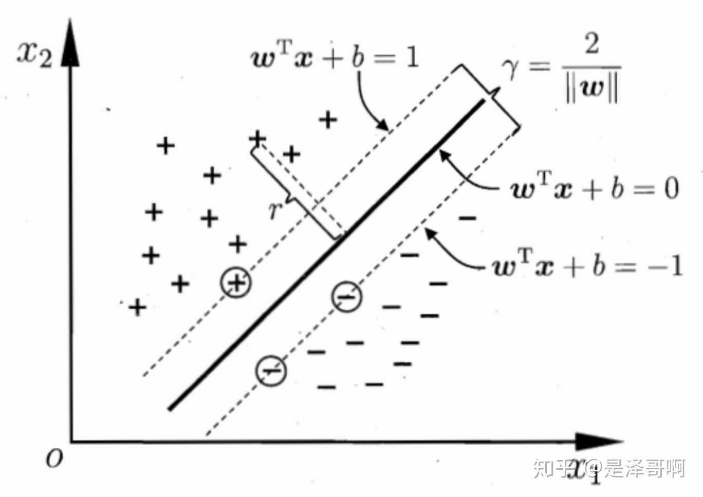
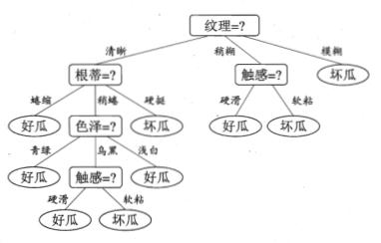
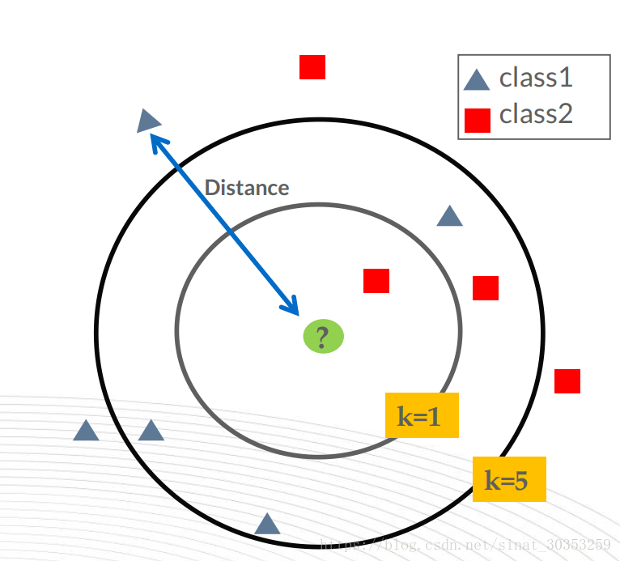
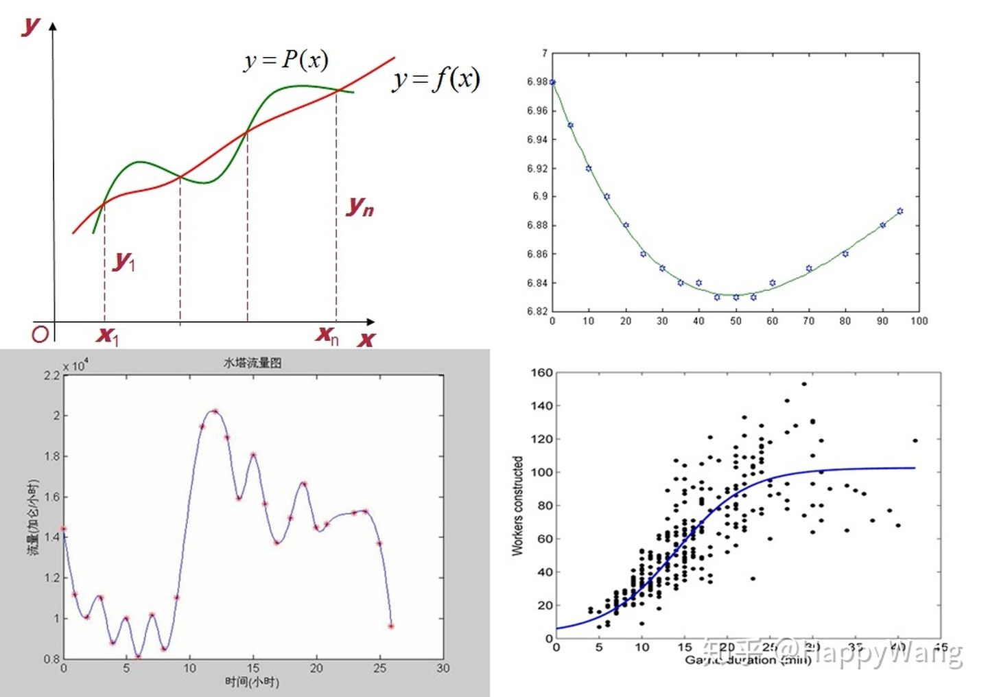
决策树
支持向量机
KNN
插值
拟合

Slide 24
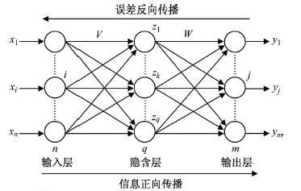
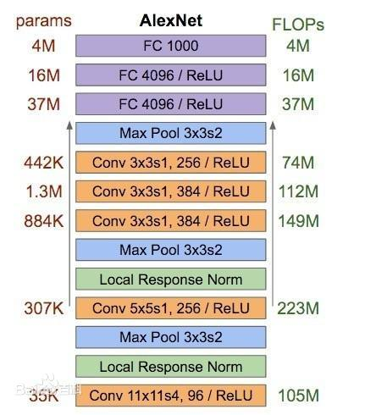
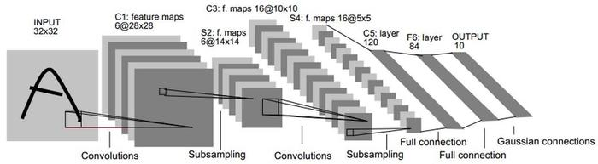
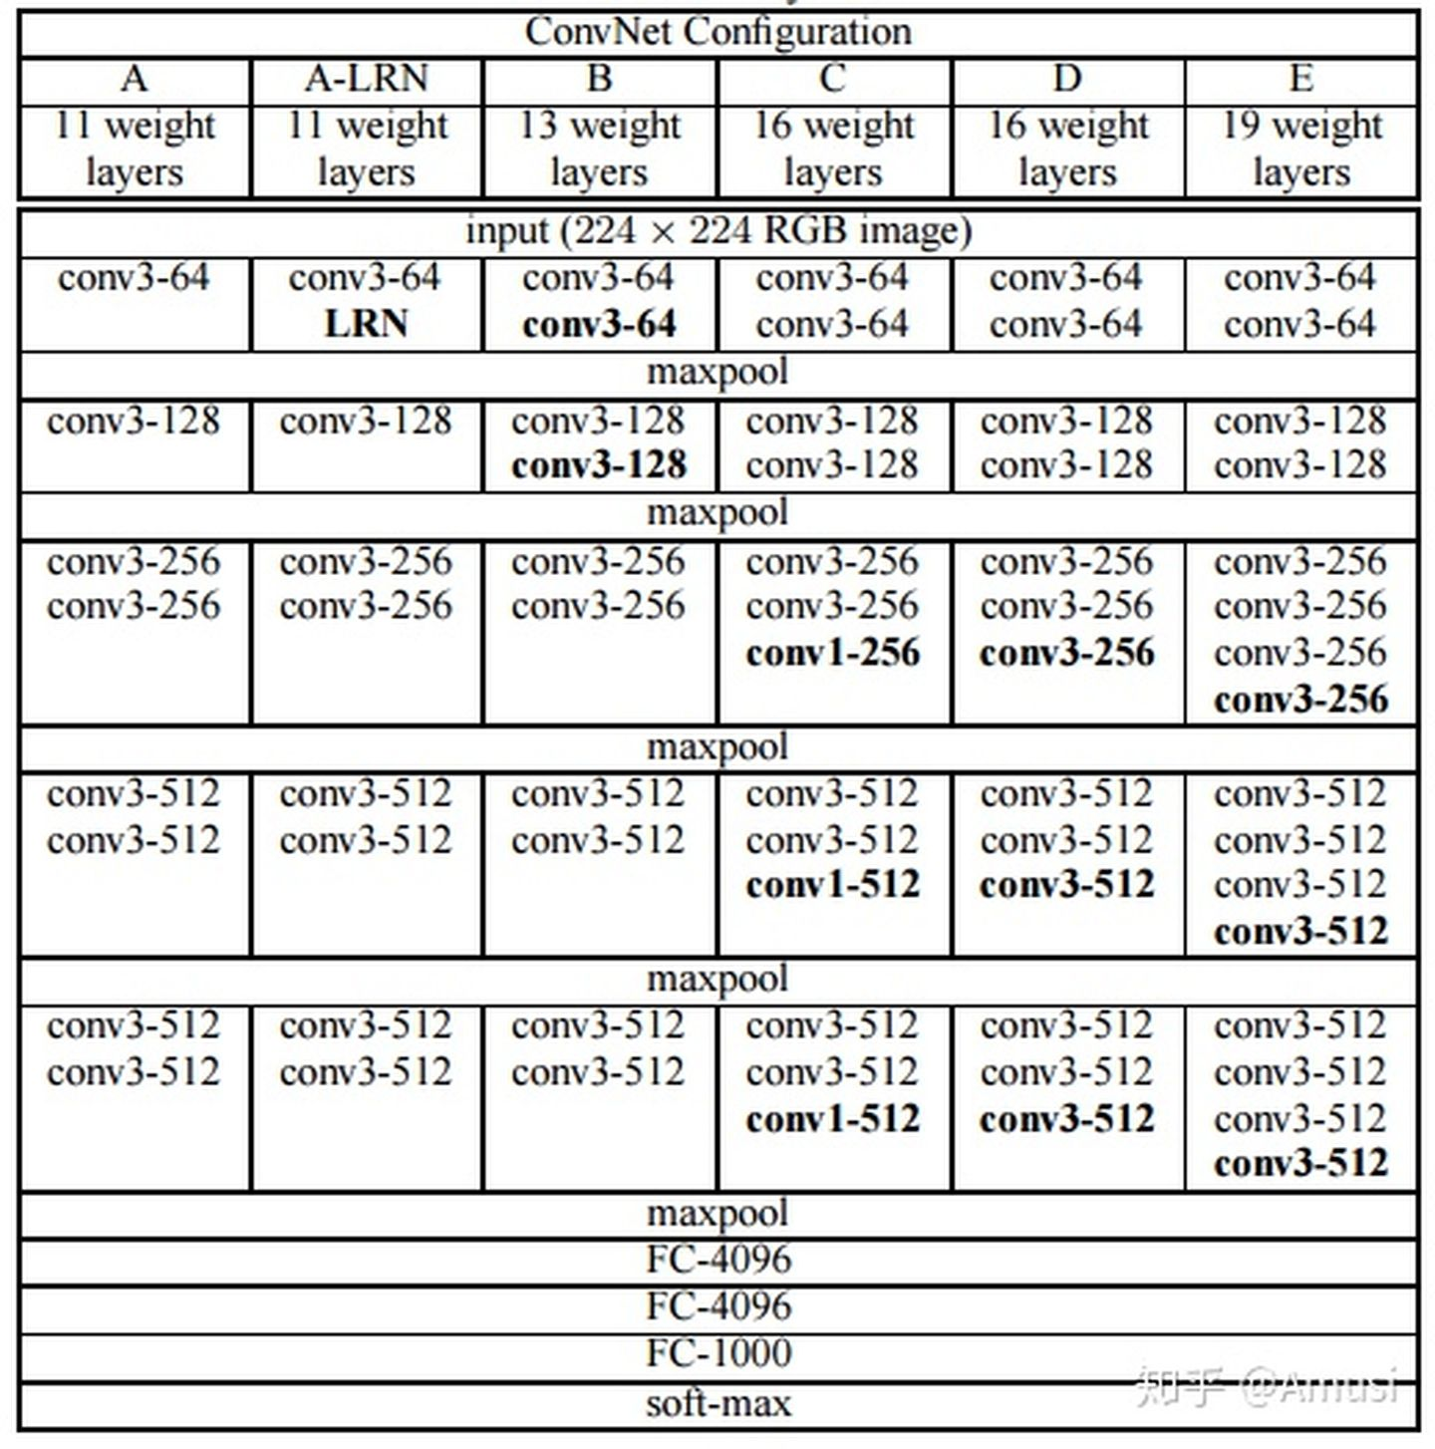
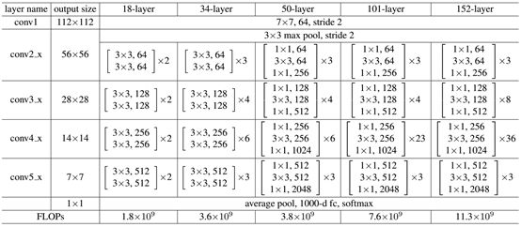
BP神经网络
AlexNet
LeNet
ResNet
VGG

Slide 25
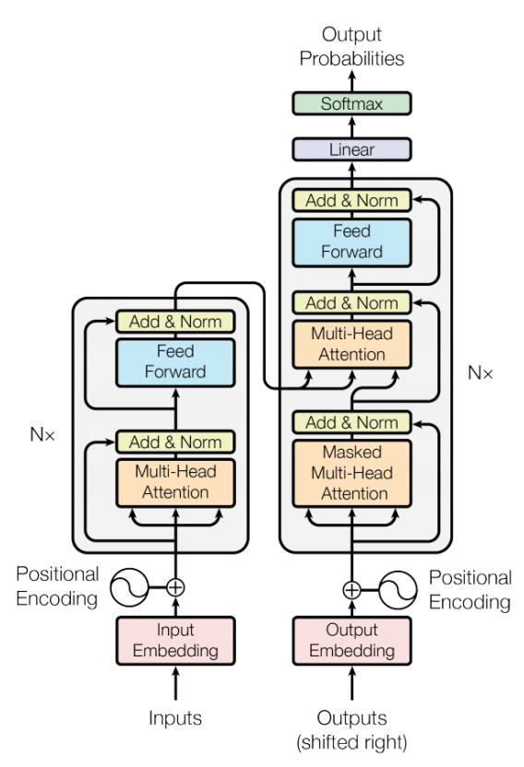
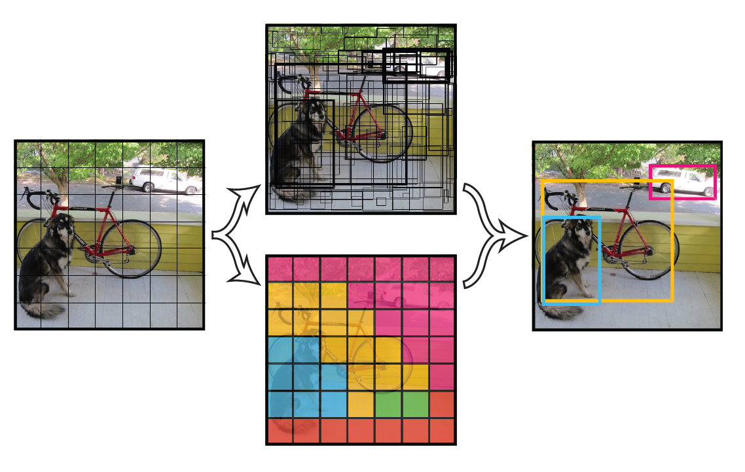
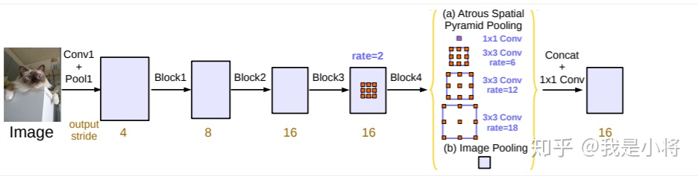
YOLO v1
Transformer
DeepLab v3

